Slide 1
К О Н Ц Е П Ц И Я развития дополнительного образования детей до 2030 года
Утверждена распоряжением Правительства Российской Федерации
от 31.03.2022
№ 678-р
Муниципальный опорный центр дополнительного образования детей г. Брянска

Slide 2
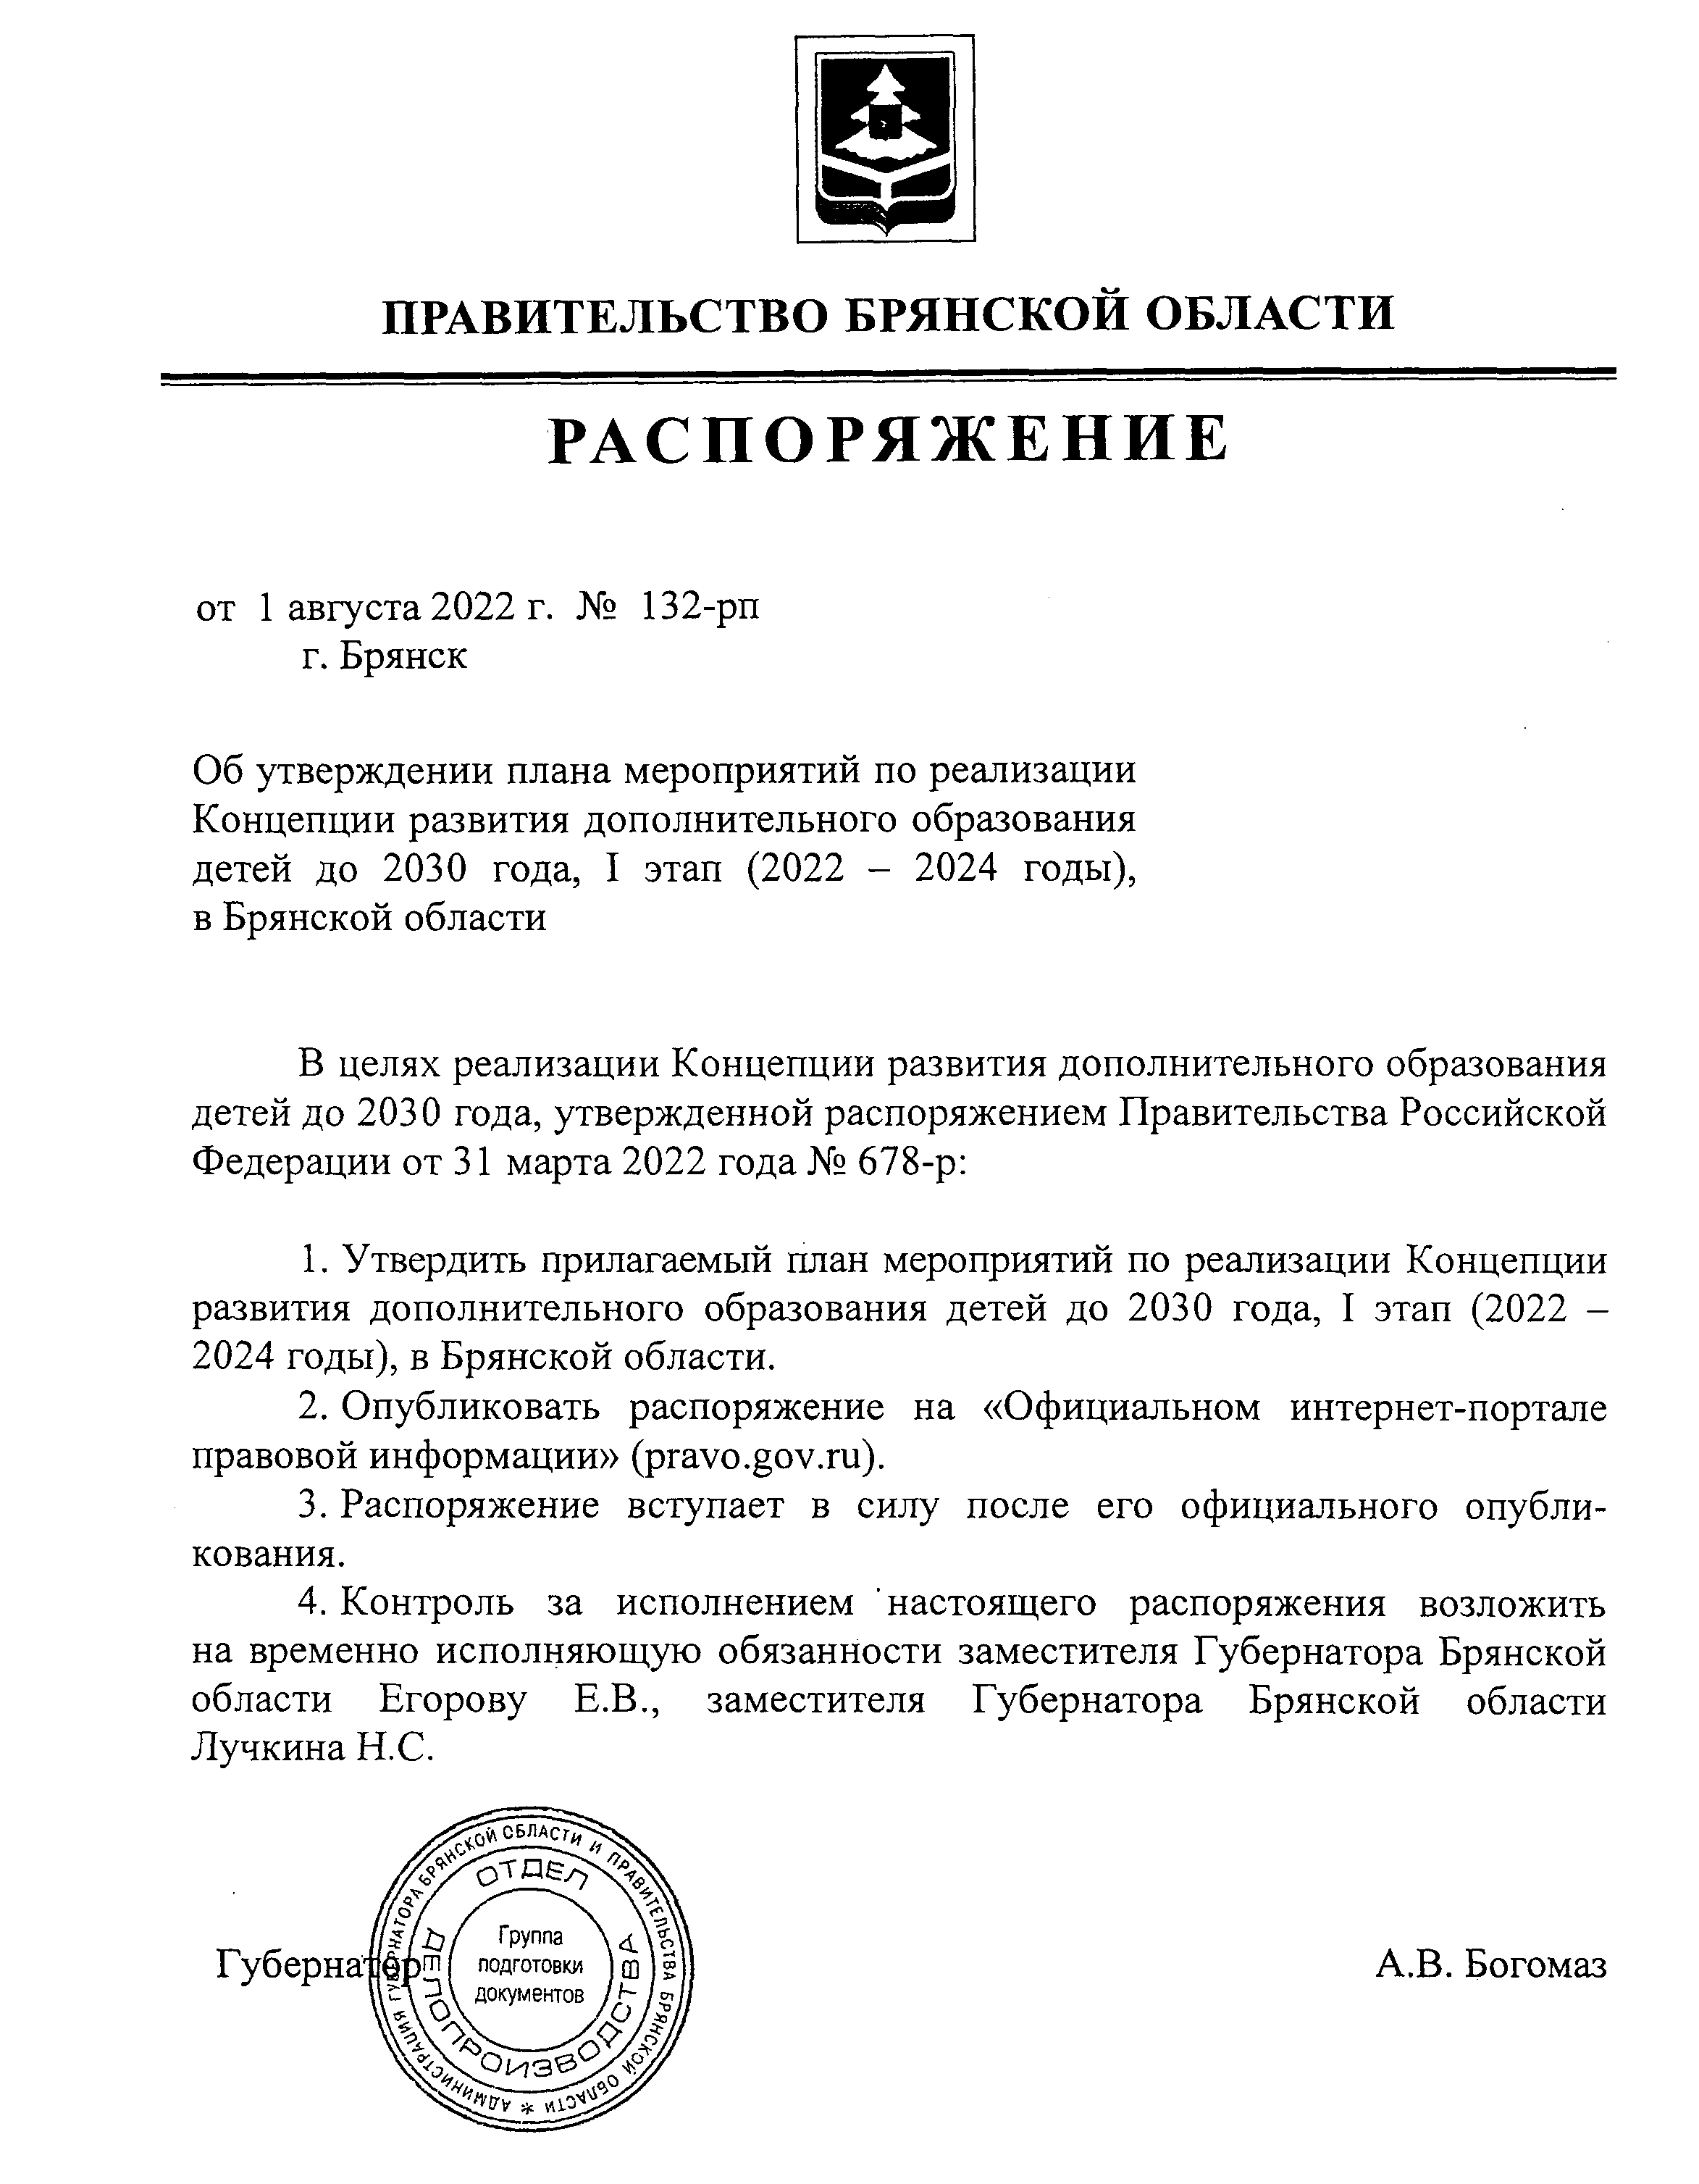
План мероприятий
по реализации Концепции развития дополнительного образования детей до 2030 года
1 этап
2022 – 2024 годы
в Брянской области

Slide 3
ЦЕЛЕВЫЕ ПОКАЗАТЕЛИ
реализации Концепции развития дополнительного
образования детей до 2030 года
№ | Наименование показателя | Ед. изм. | Значение показателя
 |  |  | 2022 год |  | 2023 год | 2024 год
 |  |  | план | факт на 06.10.2022
1 | Доля детей в возрасте от 5 до 18 лет, охваченных дополнительным образованием | % | 77 | 60 Брянск (без учреждений культуры) | 79,5 | 80
ОО | Кол-во услуг | Кол-во детей
ЦВР г. Брянска | 4778 | 3531
ЦВР Советского р-на | 4224 | 2580
ЦВР Володарского р-на | 1903 | 1416
ДДТ Володарского р-на | 1015 | 906
ЦДТ г. Брянска | 2148 | 1709
ЦДиЮТиЭ | 2300 | 2010
ОДО Лицея № 27 | 1310 | 1094

Slide 4
№ | Наименование показателя | Ед. изм. | Значение показателя
 |  |  | 2022 год |  | 2023 год | 2024 год
 |  |  | план | факт на 06.10.2022
2 | Доля детей, которые обеспечены сертификатами ПФ ДОД | %/ кол-во детей | 25/ 14002 15/ 9618 (г. Брянск) | 14,6/ 9398 | 25 | 25
3 | Доля организаций негосударственного сектора, реализующих ДОП, в общем количестве организаций в сфере ДОД | % | 4,9 |  | 4,9 | 5
4 | Доля негосударственного сектора, включенного в систему ПФ ДОД | % | - |  | 1 | 2
ЦВР г. Брянска - 2573/ 2573
ЦВР Советского р-на - 2026/2026
ЦВР Володарского р-на - 865/865
ДДТ Володарского р-на - 851/806
ОДО Лицея № 27 - 1008 /833
ЦДиЮТиЭ - 1220/1220
ЦДТ г. Брянска - 1075 /1075
План/факт на 06.10.2022

Slide 5
№ | Наименование показателя | Ед. изм. | Значение показателя
 |  |  | 2022 год |  | 2023 год | 2024 год
 |  |  | план | факт на 06.10.2022
5 | Созданы новые места в образовательных организациях различных типов для реализации ДОП всех направленностей | тыс. ед. | 927 395 г. Брянск | 360 г. Брянск | 1042 | 1183
6 | Доля детей в возрасте от 5 до 18 лет с ОВЗ и детей-инвалидов, осваивающих ДОП, в т.ч. с использованием дистанционных технологий | % | 2,9 | от кол-ва детей с ОВЗ | 30 | 50
ОДО Лицея № 27 – 60 мест/ 4 программы/ 36 обуч-ся
ЦДиЮТиЭ г. Брянска – 30 мест/ 2 программы/ 48 обуч-ся
Всего 54 программы (4 – дистанционные)
896 обуч-ся (80 – дистанционно)
ЦВР г. Брянска - 7 программ /48 обуч-ся (1/6 - дистант)
ЦДТ г. Брянска - 1 программа/1 обуч-ся

Slide 6
№ | Наименование показателя | Ед. изм. | Значение показателя
 |  |  | 2022 год |  | 2023 год | 2024 год
 |  |  | план | факт на 06.10.2022
7 | Доля детей, обучающихся в 5-9 классах, принимающих участие в экскурсиях по историко-культурной, научно-образовательной, патриотической тематике | % | 2 | 0 | 3 | 5
8 | Доля обучающихся, принявших участие в походах | % | 6,8 | 0,02 | 7,1 | 7,4
9 | Доля обучающихся, принявших участие в экскурсиях | % | 11,8 | 0 | 12,4 | 13
10 | Разработка туристических (туристских) маршрутов для ознакомления детей с историей, культурой, традициями, природой региона | ед. | 10 | 1 | 5 | 5

